Slide 1
Муниципальное бюджетное дошкольное образовательное учреждение
«Детский сад № 121»
Путешествие по сказке
В. Г. Сутеева «Капризная кошка»
воспитатель
Николаева Наталья Васильевна

Slide 2
Мы рады вас видеть

Slide 3
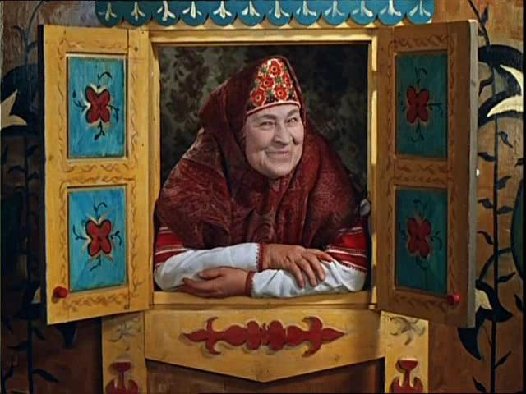
«В гостях у сказки»

Slide 4
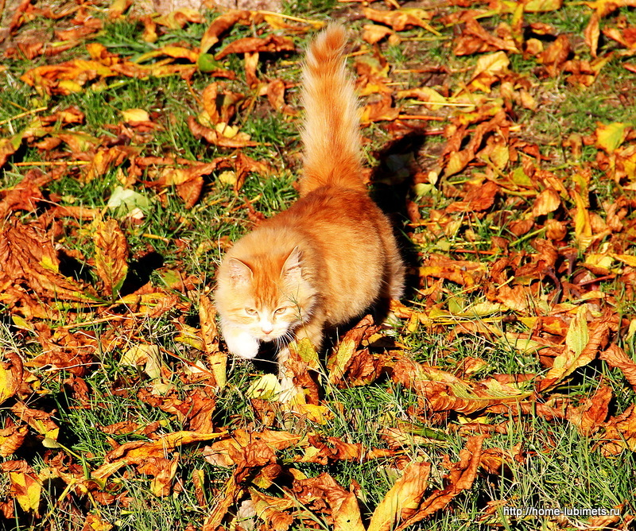

Slide 5
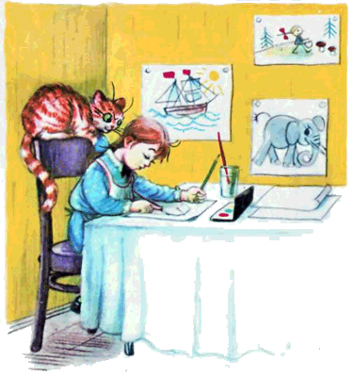

Slide 7
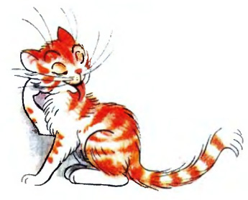
- А, что я там буду делать?

Slide 8
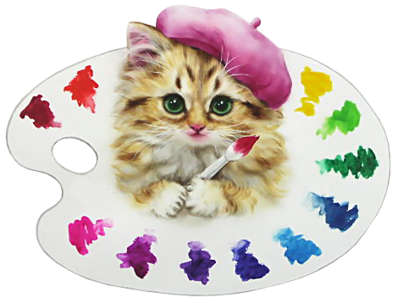
- Чтобы сказка продолжалась,
возьмите краски и рисуйте!

Slide 9
- И что же дальше?

Slide 10
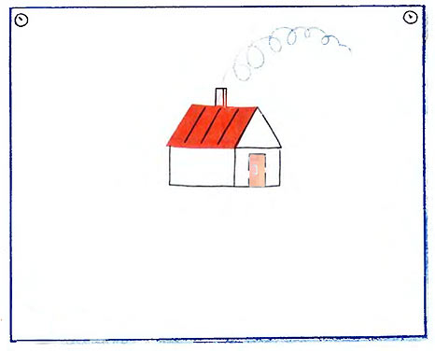

Slide 11
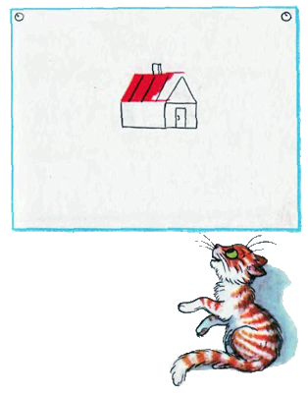
А где окошко?
Ведь кошка прыгает в окошко!

Slide 13
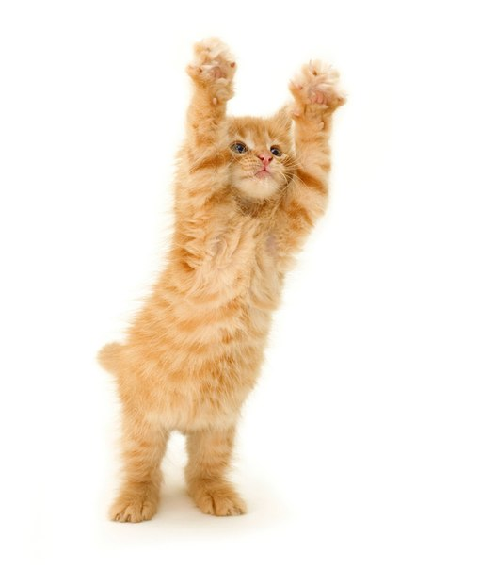
- А где я гулять буду?

Slide 14
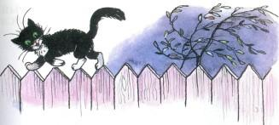
Какой же это сад?
Тут ничего нет!

Slide 15
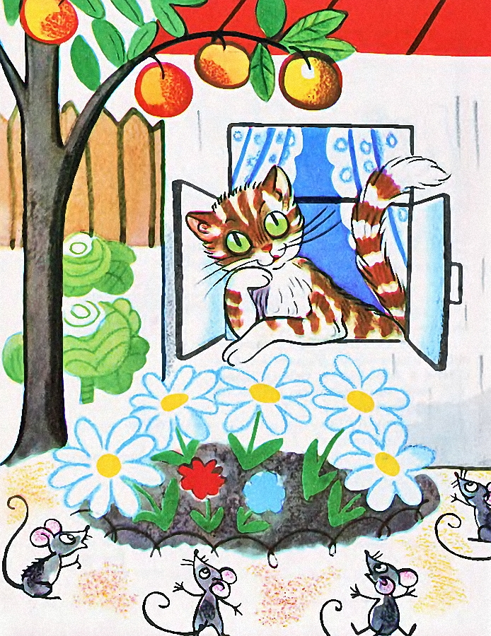

Slide 16
- Фу! Капуста!

Slide 17
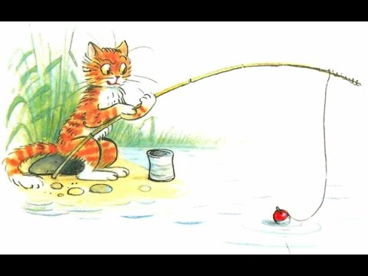
- А где я буду рыбу ловить?

Slide 18
- Рыбки! Это хорошо!

Slide 19
- А птички там будут? Я люблю птичек!

Slide 20
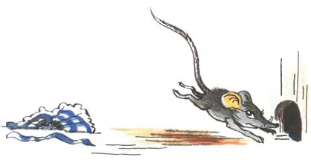
Ну, а мышки там будут?......
В домике?

Slide 21
- А кто будет мой домик сторожить?

Slide 23
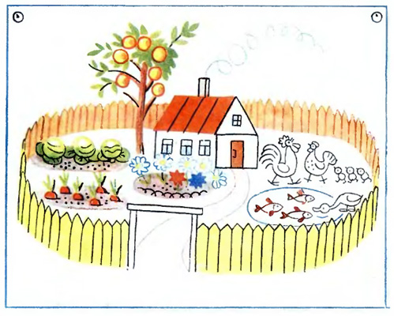
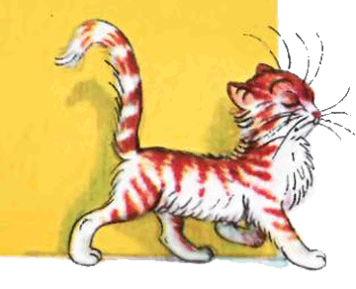
Не нравится мне ваш домик!
- Не хочу я там жить

Slide 24
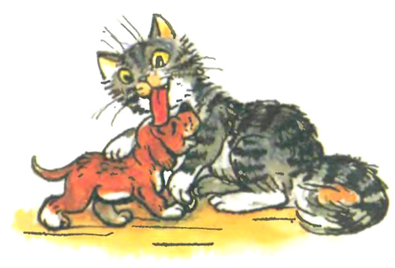
Я вернулась, я же сказочная кошка. Мне очень нравится ваш домик.
Я просто очень собак боюсь. Ваш бобик добрый пес и я буду с ним дружить.
Мне пора. Спасибо вам!
Досвидания!

Slide 25
- Мяу! – Мяу!

Slide 26
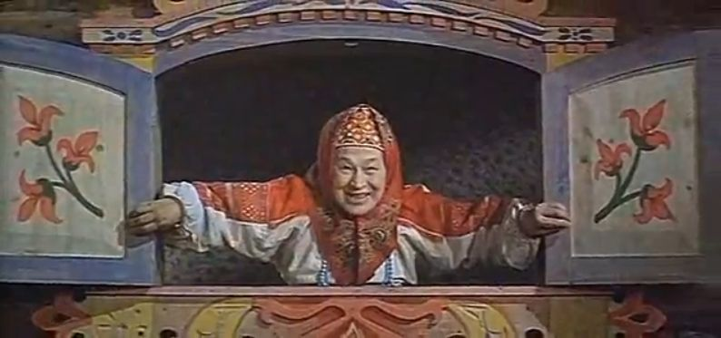
Вот и сказки конец!
Досвидания!

